Slide 3

Notes:
Este slide se debe usar para imágenes
Secciones
Para agregar secciones, haga clic con el botón secundario del mouse en una diapositiva. Las secciones le pueden ayudar a organizar las diapositivas o a facilitar la colaboración entre varios conferencistas o temas.
Notas
Use la sección Notas para las notas de entrega o para proporcionar detalles adicionales al público. Vea las notas en la vista Presentación durante la presentación.
Tenga en cuenta el tamaño de la fuente (es importante para la accesibilidad, visibilidad, grabación en vídeo y producción en línea)
Colores coordinados
Preste especial atención a los gráficos, diagramas y cuadros de texto.
Tenga en cuenta que los asistentes imprimirán en blanco y negro o escala de grises. Ejecute una prueba de impresión para asegurarse de que los colores son los correctos cuando se imprime en blanco y negro puros y escala de grises.
Derechos de autor
Digite la fuente de donde toma la imagen

Slide 4


Slide 5

CONTABILIDAD PÚBLICA GENERADORA DE VALOR PARA PAÍSES DE BUENAS PRÁCTICAS DE GOBIERNO
UN GRAN QUEHACER PARA
UN PAÍS CON PROSPERIDAD
Contabilidad para el BUEN GOBIERNO de las organizaciones. Adecuación de la Contabilidad Pública a un nuevo concepto de RENDICIÓN DE CUENTAS (“Accountability”)

Slide 6




RENDICIÓN DE CUENTAS DE LA CGN
de las cuentas públicas es…
más que un valor…un beneficio en términos de:
Visibilidad
Toma de decisiones
Control
Lenguaje de los gobiernos - Globalización

Slide 7

PRESUPUESTO DE LA ENTIDAD 2015

Slide 8
PRESUPUESTO INICIAL - PRESUPUESTO FINAL
2015 ($Millones de Pesos)

Slide 9
PRESUPUESTO DE LA ENTIDAD 2015 ($Millones de pesos)
Total: $22.368.3
Notes:
Este slide finaliza la presentación, SOLO digitar el correo a quien deben contactar

Slide 10
EJECUCIÓN PRESUPUESTAL

Slide 11
EJECUCIÓN PRESUPUESTAL 2015
($Millones de pesos)
Funcionamiento
Inversión
Notes:
Este slide finaliza la presentación, SOLO digitar el correo a quien deben contactar

Slide 12
EJECUCIÓN PRESUPUESTO DE INVERSIÓN DESAGREGADO 2015 ($Millones de pesos)
Notes:
Este slide finaliza la presentación, SOLO digitar el correo a quien deben contactar

Slide 13
CUMPLIMIENTO DE METAS 2015

Slide 14
PROGRAMAS Y PROYECTOS PARA LA
VIGENCIA 2015

Slide 15
COMPARATIVO EJECUCIÓN PRESUPUESTO INVERSIÓN
2014 - 2015 ( % )
Notes:
Este slide finaliza la presentación, SOLO digitar el correo a quien deben contactar

Slide 16
ESTADOS FINANCIEROS 2015

Slide 17
BALANCE GENERAL DE LA CGN
A 31 de diciembre 2015 ($Miles de pesos)
CONCEPTO | 2015
 | VALOR
Activo Total | 3.341.126
Pasivo Total | 1.297.595
Patrimonio | 3.431.301
CUENTAS DE ORDEN DEUDORAS
Deudoras de Control | 246.412
Deudoras por Contra (Cr) | -246.126
CUENTAS DE ORDEN ACREEDORAS
Responsabilidades Contingentes y de Control | 0
Acreedoras por Contra (Db) | 0
Notes:
Este slide se debe usar para imágen y texto
Secciones
Para agregar secciones, haga clic con el botón secundario del mouse en una diapositiva. Las secciones le pueden ayudar a organizar las diapositivas o a facilitar la colaboración entre varios conferencistas o temas.
Notas
Use la sección Notas para las notas de entrega o para proporcionar detalles adicionales al público. Vea las notas en la vista Presentación durante la presentación.
Tenga en cuenta el tamaño de la fuente (es importante para la accesibilidad, visibilidad, grabación en vídeo y producción en línea)
Colores coordinados
Preste especial atención a los gráficos, diagramas y cuadros de texto.
Tenga en cuenta que los asistentes imprimirán en blanco y negro o escala de grises. Ejecute una prueba de impresión para asegurarse de que los colores son los correctos cuando se imprime en blanco y negro puros y escala de grises.
Gráficos y tablas
En breve: si es posible, use colores y estilos uniformes y que no distraigan.
Etiquete todos los gráficos y tablas y no olvide colocar la fuente de donde se toman las imágenes o los gráficos (Derechos de autor)
Derechos de autor
Digite la fuente de donde toma la imagen

Slide 18
ESTADO DE ACTIVIDAD FINANCIERA, ECONÓMICA, SOCIAL Y AMBIENTAL DE LA CGN ($Miles de Pesos)
CONCEPTO | 2015
 | VALOR
ACTIVIDADES ORDINARIAS
INGRESOS OPERACIONALES | 21.805.603
Operaciones Interinstitucionales | 21.805.603
GASTOS OPERACIONALES | 20.680.470
De administración | 11.127.626
De Operación | 9.541.258
Operaciones Interinstitucionales | 11.586
Provisiones Depreciaciones y Amortizaciones | -
EXCEDENTE (SUPERAVIT) OPERACIONAL | 1.125.133
OTROS INGRESOS | 16.346
OTROS GASTOS | 32.042
EXCEDENTE (DEFICIT) NO OPERACIONAL | (15.696)
EXCEDENTE (SUPERAVIT) DEL EJERCICIO | 1.109.437

Slide 19
GESTIÓN FINANCIERA

Slide 20
GESTIÓN FINANCIERA
Se realizó un seguimiento a la ejecución del PAC asignado que originó un resultado anual de 95,4 % en términos de eficacia asociados con el manejo del PAC.
Se definieron y ejecutaron actividades para una adecuada programación y ejecución presupuestal, dando como resultado una ejecución de 99,03% en términos de eficacia relacionados con el manejo del presupuesto.

Slide 21
GESTIÓN FINANCIERA
Se obtuvo una adecuada ejecución de los proyectos de inversión, con un 99,81% en términos de eficacia en su ejecución presupuestal, incluyendo los avances físicos y financieros.
Se efectuó una adecuada ejecución del Plan de compras vigente, la cual se situó por encima del 90%.

Slide 22
CONTRATACIÓN

Slide 23
PROCESOS CONTRACTUALES

Slide 24
RELACIÓN PROCESOS CONTRACTUALES 2015 (Número)
Total: 251
Notes:
Este slide finaliza la presentación, SOLO digitar el correo a quien deben contactar

Slide 25
PROCESOS CONTRACTUALES 2015
($Millones de pesos)
Notes:
Este slide finaliza la presentación, SOLO digitar el correo a quien deben contactar

Slide 26
SISTEMA DE CONTROL INTERNO Y CONTROL INTERNO CONTABLE
Nivel de Criticidad MECI-CIC = BAJA
Nivel de Criticidad Final = BAJA
Fuente: DAFP

Slide 27
INFORMES DE GESTIÓN DE LA ENTIDAD 2015

Slide 28
AVANCE POLÍTICA DESARROLLO ADMINISTRATIVO
MODELO INTEGRADO DE PLANEACIÓN Y GESTIÓN
MIPG 2015
El Plan de Acción del Modelo Integrado de Planeación y Gestión-MIPG, registró en el 2015 un cumplimiento del 99.09% al cierre de la vigencia.
Notes:
Este slide finaliza la presentación, SOLO digitar el correo a quien deben contactar

Slide 29
GESTIÓN MISIONAL Y DE GOBIERNO

Slide 30
MAPA DE PROCESOS DE LA CGN
PROCESOS MISIONALES
Procesos Estratégicos
Planeación Integral
Comunicación Pública
Procesos Misionales
NORMALIZACIÓN Y CULTURIZACIÓN CONTABLE
CENTRALIZACIÓN
DE LA
INFORMACIÓN
CONSOLIDACIÓN
DE LA
INFORMACIÓN
Necesidades de clientes y usuarios
Satisfacción de clientes y usuarios
Procesos de Apoyo
Gestión
Humana
Gestión Administrativa
Gestión Recursos Financieros
Gestión TICs
Gestión Jurídica
Control y Evaluación
Procesos de Evaluación

Slide 31
PROCESO DE NORMALIZACIÓN Y CULTURIZACIÓN CONTABLE

Slide 32
EXPEDICIÓN DE CONCEPTOS Y
RESOLUCIÓN DE CONSULTAS 2015
PROMEDIO RESPUESTA (Días)
NUMERO DE CONSULTAS

Slide 33
EXPEDICIÓN NORMAS CONTABLES 2015
NORMATIVIDAD
RESOLUCIONES
INSTRUCTIVOS
CARTAS
CIRCULARES
15
3
2

Slide 34


REALIDAD CONTABLE PÚBLICA
Estrategia de Convergencia a Normas Internacionales de
Contabilidad del Sector Público - NICSP y NIIF

Slide 35
REFERENTE TEÓRICO Y METODOLÓGICO DE LA REGULACIÓN CONTABLE PÚBLICA (Res. 628/15)
MARCOS NORMATIVOS
Marco Normativo para Entidades de Gobierno
(Res. 533/15 y modificaciones)
Marco Normativo para Empresas que no Cotizan en el Mercado de Valores
(Res. 414/14 y modificaciones)
Catálogo General de Cuentas (Res. 620/15)
Marco Conceptual
Normas
Procedimientos Contables
Guías de Aplicación
Doctrina contable
Marco Conceptual
Normas
Procedimientos Contables
Guías de Aplicación
Catálogo General de Cuentas (Res. 139/15)
Marco Conceptual
Normas
Guías de Aplicación
Interpretaciones
Doctrina Contable
Catálogo General de Cuentas (Res. 117/15)
General
Estructura Catálogo General de Cuentas
Excepción Res. 414/14 Art. 2 Par. 2
Anexo Decreto 3022/13 y normas que lo modifiquen
Doctrina Contable
Doctrina Contable
Marco Normativo para Empresas que Cotizan en el Mercado de Valores
(Res. 743/13 y modificaciones)
Anexo Decreto 2784/12 (Anexo Decreto 2615/14)
PROCESO CONTABLE Y SISTEMA DOCUMENTAL CONTABLE
35
PROCEDIMIENTOS TRANSVERSALES

Slide 36
CRONOGRAMA PARA LAS EMPRESAS QUE COTIZAN
2013
2014
2015
PERÍODO DE PREPARACIÓN OBLIGATORIA
PERÍODO DE TRANSICIÓN
PERÍODO DE APLICACIÓN
1. Para efectos legales, aplicación del PGCP, MP y DC y, simultáneamente se debe preparar información con base en el nuevo marco normativo.
2. Enero 1: Preparación del estado de situación financiera de apertura.
Para todos los efectos, aplicación del nuevo Marco normativo anexo al Decreto 2784 de 2012 a partir del 1 de enero de 2015. (Anexo Decreto 2615 de 2014, a partir de enero de 2016)
Actividades de preparación para aplicar el marco normativo anexo del Decreto 2784 de 2012.
36

Slide 37
CRONOGRAMA PARA LAS EMPRESAS QUE NO COTIZAN
2014
2014
2015
2016
MARCO
NORMARIVO
PERÍODO DE PREPARACIÓN OBLIGATORIA
PERÍODO DE TRANSICIÓN
PERÍODO DE APLICACIÓN
1. Preparar simultáneamente información con base en el nuevo Marco normativo
2. Enero 1: Preparación del estado de situación financiera de apertura.
Actividades de preparación para aplicar el nuevo marco normativo a partir de las NIIF
Para todos los efectos, aplicación del nuevo Marco normativo a partir de las NIIF
Excepción: Entidades que conforman el Sistema General de Seguridad Social en Salud – opción (Resolución 662/15)
Contaduría General de la Nación
25/05/2021
37

Slide 38
CRONOGRAMA PARA LAS ENTIDADES DE GOBIERNO
Octubre 2015
2015 - 2016
2017
PERÍODO DE PREPARACIÓN OBLIGATORIA
PERÍODO DE APLICACIÓN
MARCO
NORMARIVO
Actividades de preparación para aplicar el nuevo marco normativo a partir de las NICSP (capacitación, depuración y determinación de saldos iniciales , definición de políticas contables, ajustes a los sistemas de información)
Enero 1: Determinación de saldos iniciales
Para todos los efectos, aplicación del nuevo marco normativo a partir de las NICSP

Slide 39


Slide 40
CAPACITACIÓN INSTITUCIONAL
Asistentes a los eventos | Entidades Públicas Capacitadas | Eventos Ejecutados | Recursos financieros Invertidos($millones)
8.695 | 3.181 | 76 | $2.582

Slide 41

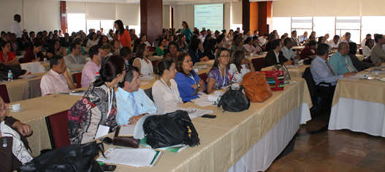
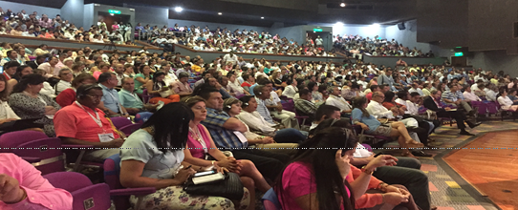

Slide 42
CAPACITACIÓN INSTITUCIONAL

Slide 43
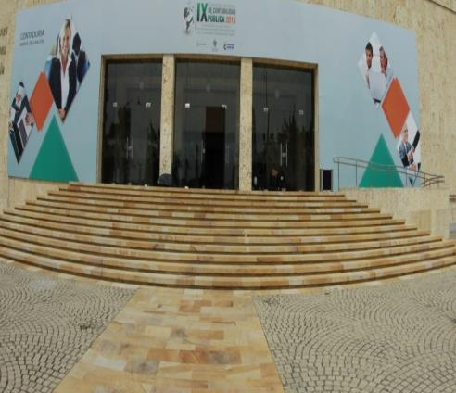

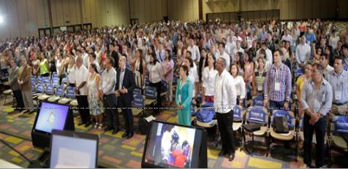
IX CONGRESO NACIONAL DE CONTABILIDAD PÚBLICA

Slide 44
PROCESO DE CENTRALIZACIÓN DE LA INFORMACIÓN

Slide 45
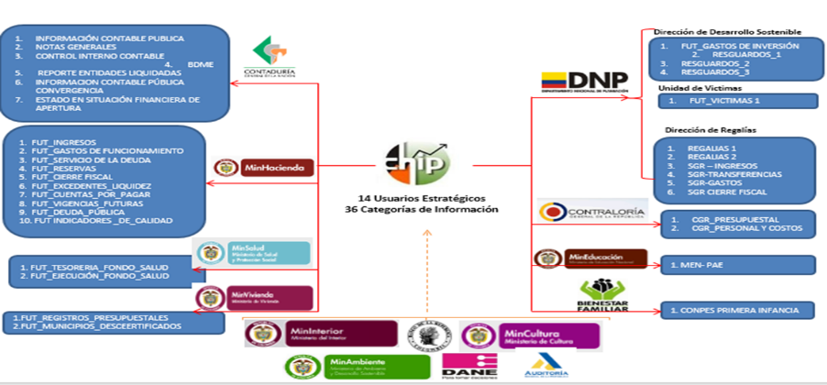
Consolidador de Hacienda e Información Financiera Pública (CHIP)

Slide 47
ACTIVIDADES DE GESTIÓN A LA INFORMACIÓN CONTABLE PÚBLICA
INSTITUCIONALES 390
COMPROMISOS PACTADOS 45
COMPROMISOS CUMPLIDOS 21
EVENTOSPARTICIPANTES 1228
FUNCIONARIOS ASISTENTES 558
ENTIDADES 52
CAPACITACIONES
TALLERES
ACTIVIDADES DE GESTIÓN DE LA INFORMACIÓN CONTABLE
ASESORIAS ASISTENCIAS TÉCNICAS
CONVENIOS INTERINSTITUCIONALES
REQUERIMIENTOS
POR OMISIÓN 2542
INEXACTITUD DE INFORMACIÓN 3263
ACTUALIZACIÓN CHIP 903
OTROS 2759
TELEFÓNICAS 2795
PERSONALES 111
ESCRITAS 5728
AJUSTES EN BASE DE DATOS 143
CONVENIOS 17

Slide 48
PROCESO DE CONSOLIDACIÓN DE LA INFORMACIÓN

Slide 49
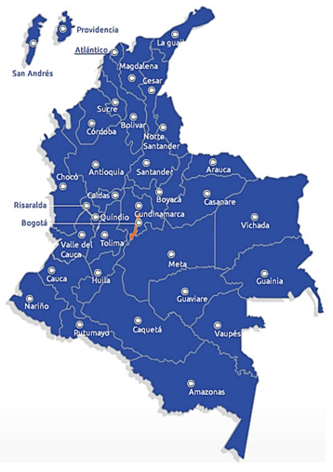
Entidades Públicas
2015

Slide 50

ESTADOS CONTABLES CONSOLIDADOS
2015

Slide 51
BALANCE GENERAL DE LA HACIENDA PÚBLICA CONSOLIDADO NIVEL NACIONAL - 2015
Miles de millones de pesos
C O N C E P T O | 2015 |  |  | 2014 |  |  | Variación
 | VALOR |  | % PIB | VALOR |  | % PIB | Abs. | %
Activo Total | 581.539,1 |  | 72,6 | 559.837,3 |  | 73,9 | 21.701,9 | 3,9
Pasivo Total | 701.873,1 |  | 87,6 | 684.749,0 |  | 90,4 | 17.124,1 | 2,5
Interés Minoritario | 17.882,3 |  | 2,2 | 20.939,4 |  | 2,8 | (3.057,0) | (14,6)
Patrimonio | (138.216,3) |  | (17,3) | (145.851,1) |  | (19,3) | 7.634,8 | 5,2
Contingencias y Control
Cuentas de Orden Deudoras | 1.109.518,9 |  |  | 1.078.346,8 |  |  | 31.172,1 | 2,9
Cuentas de Orden Acreedoras | 3.640.972,2 |  |  | 2.080.632,3 |  |  | 1.560.339,9 | 75,0
Notes:
Este slide se debe usar para imágen y texto
Secciones
Para agregar secciones, haga clic con el botón secundario del mouse en una diapositiva. Las secciones le pueden ayudar a organizar las diapositivas o a facilitar la colaboración entre varios conferencistas o temas.
Notas
Use la sección Notas para las notas de entrega o para proporcionar detalles adicionales al público. Vea las notas en la vista Presentación durante la presentación.
Tenga en cuenta el tamaño de la fuente (es importante para la accesibilidad, visibilidad, grabación en vídeo y producción en línea)
Colores coordinados
Preste especial atención a los gráficos, diagramas y cuadros de texto.
Tenga en cuenta que los asistentes imprimirán en blanco y negro o escala de grises. Ejecute una prueba de impresión para asegurarse de que los colores son los correctos cuando se imprime en blanco y negro puros y escala de grises.
Gráficos y tablas
En breve: si es posible, use colores y estilos uniformes y que no distraigan.
Etiquete todos los gráficos y tablas y no olvide colocar la fuente de donde se toman las imágenes o los gráficos (Derechos de autor)
Derechos de autor
Digite la fuente de donde toma la imagen

Slide 52
BALANCE GENERAL DE LA NACIÓN -2015
Notes:
Este slide se debe usar para imágen y texto
Secciones
Para agregar secciones, haga clic con el botón secundario del mouse en una diapositiva. Las secciones le pueden ayudar a organizar las diapositivas o a facilitar la colaboración entre varios conferencistas o temas.
Notas
Use la sección Notas para las notas de entrega o para proporcionar detalles adicionales al público. Vea las notas en la vista Presentación durante la presentación.
Tenga en cuenta el tamaño de la fuente (es importante para la accesibilidad, visibilidad, grabación en vídeo y producción en línea)
Colores coordinados
Preste especial atención a los gráficos, diagramas y cuadros de texto.
Tenga en cuenta que los asistentes imprimirán en blanco y negro o escala de grises. Ejecute una prueba de impresión para asegurarse de que los colores son los correctos cuando se imprime en blanco y negro puros y escala de grises.
Gráficos y tablas
En breve: si es posible, use colores y estilos uniformes y que no distraigan.
Etiquete todos los gráficos y tablas y no olvide colocar la fuente de donde se toman las imágenes o los gráficos (Derechos de autor)
Derechos de autor
Digite la fuente de donde toma la imagen

Slide 53
ESTADO ACTIVIDAD ECONÓMICA CONSOLIDADO NIVEL NACIONAL - 2015
Miles de millones de pesos
CONCEPTO | NIVEL NACIONAL | NIVEL TERRITORIAL | SISTEMA GRAL. REGALIAS | BANCO DE LA REPÚBLICA | TOTAL AGREGADO | ELIMINACIONES | SECTOR PÚBLICO CONSOLIDADO | PART. /PIB (%)
INGRESOS | 305.504,8 | 135.809,7 | 10.691,0 | 2.665,9 | 454.671,4 | 60.687,0 | 393.984,4 | 52,1
GASTOS | 294.319,7 | 91.421,8 | 6.681,7 | 802,4 | 393.225,5 | 59.242,3 | 333.983,1 | 44,2
COSTO VENTAS Y OPERACIÓN | 64.388,1 | 31.740,3 | 0,0 | 2.258,6 | 98.386,9 | 1.664,9 | 96.722,0 | 12,8
RESULTADOS | (53.203,0) | 12.647,6 | 4.009,4 | (395,0) | (36.941,0) | (220,3) | (36.720,8) | (4,9)
Notes:
Este slide se debe usar para imágen y texto
Secciones
Para agregar secciones, haga clic con el botón secundario del mouse en una diapositiva. Las secciones le pueden ayudar a organizar las diapositivas o a facilitar la colaboración entre varios conferencistas o temas.
Notas
Use la sección Notas para las notas de entrega o para proporcionar detalles adicionales al público. Vea las notas en la vista Presentación durante la presentación.
Tenga en cuenta el tamaño de la fuente (es importante para la accesibilidad, visibilidad, grabación en vídeo y producción en línea)
Colores coordinados
Preste especial atención a los gráficos, diagramas y cuadros de texto.
Tenga en cuenta que los asistentes imprimirán en blanco y negro o escala de grises. Ejecute una prueba de impresión para asegurarse de que los colores son los correctos cuando se imprime en blanco y negro puros y escala de grises.
Gráficos y tablas
En breve: si es posible, use colores y estilos uniformes y que no distraigan.
Etiquete todos los gráficos y tablas y no olvide colocar la fuente de donde se toman las imágenes o los gráficos (Derechos de autor)
Derechos de autor
Digite la fuente de donde toma la imagen

Slide 54
BALANCE GENERAL CONSOLIDADO
SECTOR PÚBLICO -2015

Slide 55
ESTADO ACTIVIDAD ECONÓMICA
SECTOR PÚBLICO - 2015

Slide 56
CONTROL INTERNO CONTABLE 2015
Entidades Reportantes - Omisas del Nivel Nacional y Territorial
2014 - 2015

Slide 57
EVALUACIÓN DEL CONTROL INTERNO CONTABLE NIVEL NACIONAL POR ACTIVIDAD 2014 - 2015

Slide 58
EVALUACIÓN DEL CONTROL INTERNO CONTABLE DEL NIVEL TERRITORIAL POR ACTIVIDAD 2014 – 2015

Slide 59
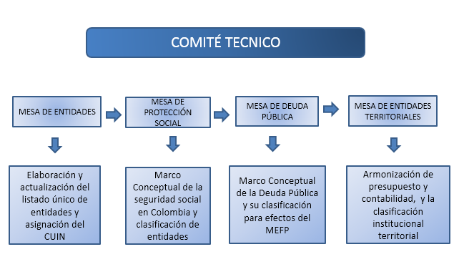
COMISIÓN DE ESTADÍSTICAS DE FINANZAS PÚBLICAS

Slide 60
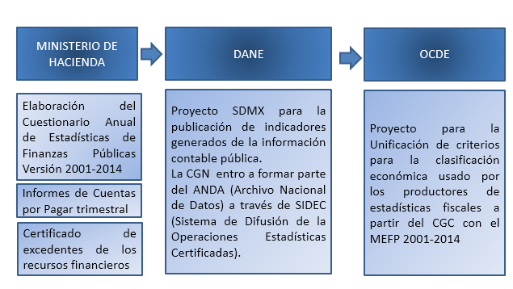
TRABAJOS INTERINSTITUCIONALES

Slide 62

TRANSPARENCIA, PARTICIPACIÓN Y SERVICIO AL CIUDADANO

Slide 63

TRANSPARENCIA, PARTICIPACIÓN Y SERVICIO AL CIUDADANO
Para acercar al ciudadano y hacer visible la gestión de la CGN, se plantearon actividades concretas que se materializaron en:
• Administración de riesgos.
• Planes de mejoramiento Índice de Trasparencia Nacional.
• Fortalecer la cultura del control
• Nuevos espacios virtuales, aplicaciones móviles y georreferenciación
• Capacitación
• Sistematización PQRs

Slide 64
GESTIÓN DEL TALENTO HUMANO

Slide 65
EMPLEO Y CLASIFICACIÓN EN LA CGN

Slide 66
DISTRIBUCIÓN DE PLANTA DE PERSONAL
POR GÉNERO
Notes:
Este slide finaliza la presentación, SOLO digitar el correo a quien deben contactar

Slide 67
DISTRIBUCIÓN DE PLANTA DE PERSONAL
POR NIVELES Y GÉNERO
Notes:
Este slide finaliza la presentación, SOLO digitar el correo a quien deben contactar

Slide 68
RANGO DE EDADES SERVIDORES PÚBLICOS (Años)
Total: 90 Servidores
Notes:
Este slide finaliza la presentación, SOLO digitar el correo a quien deben contactar

Slide 69
ANTIGÜEDAD LABORAL DE LOS SERVIDORES
PÚBLICOS EN LA CGN (Años)
Total: 90 Servidores
Notes:
Este slide finaliza la presentación, SOLO digitar el correo a quien deben contactar

Slide 70
NIVEL EDUCATIVO SERVIDORES PÚBLICOS
Total: 90 servidores
Notes:
Este slide finaliza la presentación, SOLO digitar el correo a quien deben contactar

Slide 71
PLAN INSTITUCIONAL DE CAPACITACIÓN PIC

Slide 72
COBERTURA CAPACITACIÓN

Slide 73
APOYO EDUCATIVO (Millones de pesos)

Slide 74
BENEFICIARIOS APOYO EDUCATIVO

Slide 75

“CAMINARÁS ADELANTE HACIA EL CRECIMIENTO O CAMINARÁS HACIA ATRÁS HACIA LA SEGURIDAD”
Abraham Maslow

Slide 77
EFICIENCIA ADMINISTRATIVA

Slide 78
EFICIENCIA ADMINISTRATIVA
Para contar con una entidad cada vez más moderna, innovadora, flexible y abierta al entorno y que todas sus actividades se orienten a las necesidades de las partes interesas y al cumplimento de la misión institucional y los fines del estado, la CGN ejecutó las siguientes actividades en 2015:
Sensibilizar y socializar permanentemente la estrategia de eficiencia administrativa y del SIGI al interior de la CGN.
Racionalizar procedimientos a través de la implementación, actualización y evaluación del SIGI.

Slide 79
EFICIENCIA ADMINISTRATIVA
Actualizar y automatizar los servicios que ofrece la entidad.
Diagnosticar y actualizar los instrumentos archivísticos.
La CGN ocupó el primer puesto entre las entidades en el Sector Hacienda en los resultados del (FURAG) en los componentes de Gestión de la calidad, Participación Ciudadana en la Gestión, Plan Anticorrupción.
Capacitar en instrumentos archivísticos.

Slide 80
METAS E INDICADORES DE GESTIÓN

Slide 82
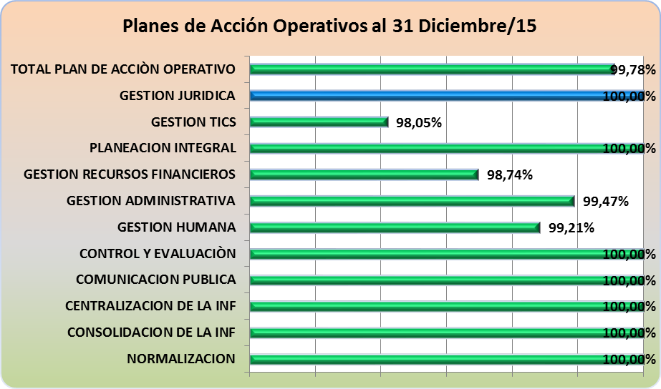

Slide 83
INFORMES DE LOS ENTES DE CONTROL QUE VIGILAN A LA ENTIDAD

Slide 84
ENTES DE CONTROL QUE
VIGILAN A LA ENTIDAD
CONTRALORÍA GENERAL DE LA REPÚBLICA
PROCURADURÍA GENERAL DE LA
NACIÓN
NO HUBO PRÁCTICA DE VISITAS / INFORMES
- Auditoría al Balance General del Sector Público 2014 en 2015.
Dictámenes con Salvedades
- Auditoria regular. No practicada
FISCALÍA GENERAL DE LA NACIÓN

Slide 85
IMPACTOS DE LA GESTIÓN

Slide 86
IMPACTOS DE LA GESTIÓN
- Mejoramiento continuo de los Sistemas de Gestión y Control-Normas ISO y caracterización de clientes
- Utilidad de los Registro de Saldos y Movimientos de las Entidades Estatales generado por la CGN (DANE).
- Regulación contable y capacitación
- Modelos de contabilidad para las entidades reguladas en el ámbito de la constitución y la ley por la CGN- Globalización, Estándares

Slide 87
IMPACTOS DE LA GESTIÓN
Reputación, visibilidad y participación de la CGN en escenarios internacionales
Mejoramiento en lo conceptual e instrumental para otros países

Slide 88
IMPACTOS DE LA GESTIÓN
Primer puesto entre las entidades Sector Hacienda en los resultados del Formulario Único Reporte de Avances de la Gestión (FURAG) en los componentes de Gestión de la calidad, participación ciudadana en la gestión, Plan Anticorrupción.
Ejecución de convenios de cooperación con las Contralorías departamentales, municipales fortalecer la cultura contable del país y democratizar la regulación contable pública.
Contribución al desarrollo científico nacional con apoyo de la academia y la formación impartida en las ciencias administrativas y contables.

Slide 90
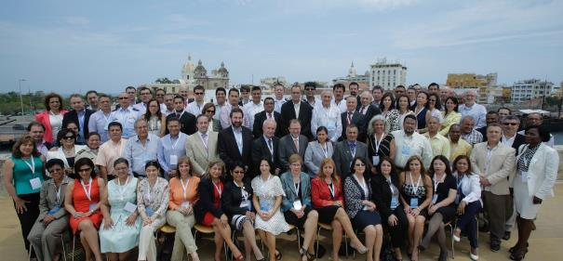
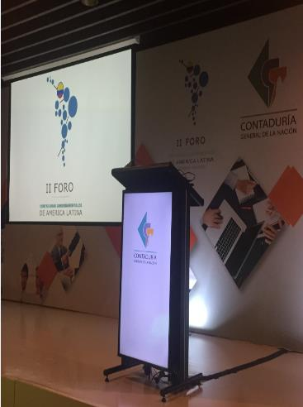
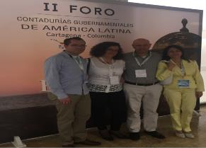
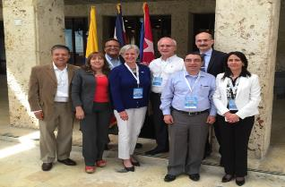
II FORO DE CONTADORES GUBERNAMENTALES DE AMÉRICA LATINA - FOCAL

Slide 91
ACCIONES DE MEJORAMIENTO DE LA ENTIDAD

Slide 92
ACCIONES DE MEJORAMIENTO
DE LA ENTIDAD
La CGN durante 2015 monitoreo las actividades de los diferentes procesos con el fin de evidenciar posibles desviaciones en su desempeño e identificar oportunidades de mejora para ajustar la manera como se ejecutan las actividades alineadas al cumplimiento de su misión institucional.
El Grupo Interno de Trabajo de Control Interno durante el año 2015 realizó auditorias de gestión y los hallazgos y observaciones fueron tratados a través de planes de mejoramiento respectivos por cada uno de los proceso auditados.

Slide 93
PLANES DE MEJORA
FUENTE | No. | ESTADO
 |  | CERRADO | % | ABIERTAS | %
Auditorías Internas de Calidad –combinadas * | 142 | 130 | 92 | 0 | 100
Auditorías internas – Seguridad y salud ocupacional | 1 | 1 | 100 | 0 | 100
Organismo internacional ICONTEC | 4 | 0 | 0 | 0 | 100
Fuente: Sistema Integrado de Gestión Institucional-SIGI
*Las acciones abiertas tienen fecha de cierre prevista para el 2016

Slide 94
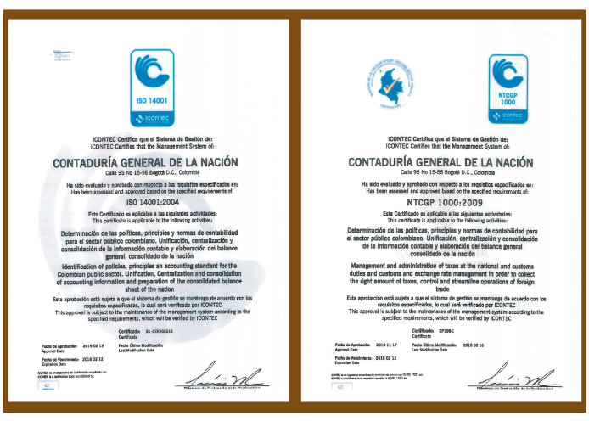
SISTEMA INTEGRADO DE GESTIÓN INSTITUCIONAL
Renovación Certificaciones ICONTEC
ISO 14001:2004
NTCGP 1000:2009

Slide 95
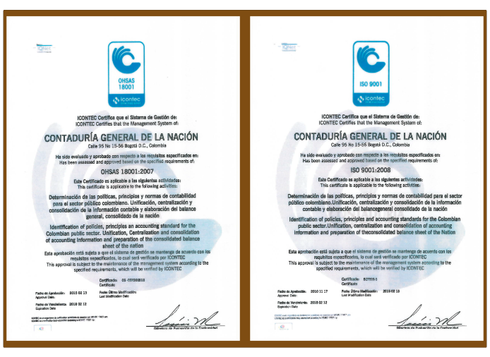
SISTEMA INTEGRADO DE GESTIÓN INSTITUCIONAL
ISO 18001:2007
ISO 9001:2008

Slide 96
LEY 298 de 1996
20 AÑOS CGN (1996-2016)
20 años de
La CGN, sus funcionarios y colaboradores agradecen las generosas manifestaciones y reconocimientos recibidos con motivo de los 20 años de su creación (Presidente de la República, Expresidentes, Ministros, Gobernadores, Alcaldes, FOCAL, BM, BID,FMI, Asambleas Departamentales, Contralorías, Academia, Entidades Privadas).
Estas significativas exaltaciones nos motivan a seguir trabajando con ánimos y esfuerzos renovados para que la CONTABILIDAD PÚBLICA, como lenguaje de los gobiernos, sea elemento fundamental en la CONSTRUCCIÓN DE PAZ Y BIENESTAR PARA TODOS LOS COLOMBIANOS.

Slide 97



CUIDADO DE LAS CUENTAS …
CUSTODIA DE LA HONRADEZ
“ CURA RATIONUN… CUSTODIA PROBITATIS ”

Slide 98
Notes:
Este slide finaliza la presentación, SOLO digitar el correo a quien deben contactar

Slide 99
SECCION DE PREGUNTAS

